Slide 1
L’apprendimento
Il comportamentismo
Il cognitivismo
La teoria dello sviluppo cognitivo di Piaget
L’approccio storico culturale di Vigotskij

Slide 2
Il comportamentismo
Comportamentismo
Teoria psicologica nata ai primi del ‘900
Si fonda sul principio stimolo-risposta
Analizza le associazioni tra lo stimolo (fornito ad es. dal docente) e la risposta (fornita ad es. dall’allievo)

Slide 3
I principi di base:
Comportamentismo
Oggetto della psicologia sono i comportamenti osservabili
Metodo di studio sperimentale e oggettivo
Costrutti misurabili come stimolo e risposta
Assenza di influenze filosofiche
Continuità animale-uomo (Darwinismo)
Filosofia positivista (Comte): il fatto
Influenza della riflessologia russa (Pavlov)

Slide 4
Cos’è l’apprendimento?
Comportamentismo
Associazioni stabili fra risposte dell’individuo e stimoli dell’ambiente
Come si creano tali associazioni?
Come si mantengono nel tempo?
Come si estinguono?

Slide 5
Le tre fasi del comportamentismo
Comportamentismo
Condizionamento classico
Condizionamento operante
Apprendimento sociale

Slide 6
Il condizionamento classico (o rispondente)
Comportamentismo
Le associazioni tra lo stimolo e la risposta si basano sulla presenza dei riflessi incondizionati.
Famoso è lo studio di Pavlov sulla risposta del cane al suono della campanella

Slide 7
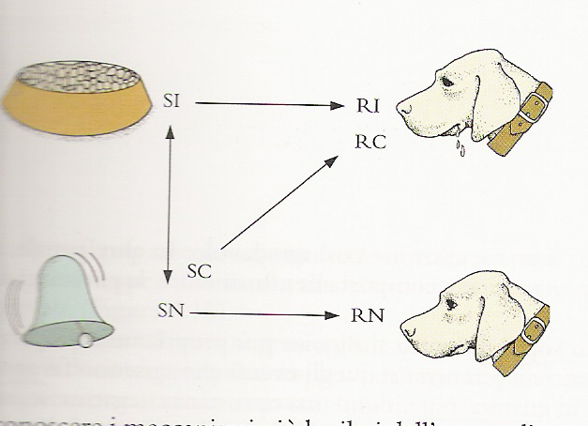
Il condizionamento classico
Comportamentismo

Slide 8
Il condizionamento operante
Comportamentismo
I comportamenti operanti sono volontari e messi in atto dal soggetto anche in assenza di un particolare stimolo
Sono «operanti» perché operano sull’ambiente

Slide 9
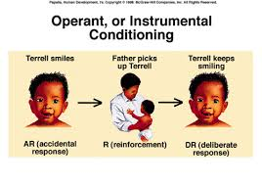
Comportamentismo

Slide 10
oppure
Comportamentismo
Bambino piange (comportamento)
Adulto prende in braccio il bambino (rinforzo piacevole)
Il bambino smette di piangere
Il bambino ha appreso che quando piange attiverà una risposta dell’ambiente per lui positiva
Il concetto chiave è «rinforzo». Ad es. lode, rimprovero.
In ambito scolastico il «voto», la «lode» ecc. sono rinforzi

Slide 11
Tipi di stimolo
Comportamentismo
Lo stimolo rinforzatore può essere positivo (produce sensazione piacevole) o negativo (elimina sensazione spiacevole)

Slide 12
Apprendimento sociale o per osservazione (Bandura)
Comportamentismo

Slide 13
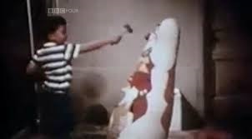
Apprendimento sociale
Comportamentismo
Il rinforzo può avvenire anche sul modello

Slide 14
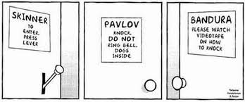
Comportamentismo

Slide 15
Influenze sull’istruzione
Comportamentismo
Principi:
A piccoli passi: l’apprendimento avviene con gradualità (da unità semplici a unità sempre più complesse)
Partecipazione attiva (operante: l’allievo impara a fornire una serie di risposte che gli permettono di ottenere le ricompense attese)
Conoscenza immediata dei risultati (il rinforzo funziona solo se rapido: es. fornire subito una risposta al test. Come per i quiz della patente)
Adattamento dei tempi ai percorsi dell’allievo (l’apprendimento è individualizzato scandito sui tempi dell’allievo)

Slide 16
Cosa può fare il docente?
Comportamentismo
Definire i comportamenti su cui lavorare
I comportamenti devono essere osservabili e misurabili
Incentivare i comportamenti desiderati attraverso un sistema di rinforzi e punizioni
Nella vita quotidiana, tutti utilizziamo una serie di principi comportamentistici

Slide 17
Il cognitivismo
Cognitivismo
Modello teorico complesso sorto a metà del ‘900 in contrapposizione al comportamentismo
Se il comportamentismo era interessato al «comportamento osservabile», il cognitivismo è interessato a ciò che avviene all’interno della mente.
Quali ragionamenti, processi logici, strategie di pensiero, operazioni mentali vengono utilizzati per risolvere problemi semplici e complessi?

Slide 18
Il cognitivismo
Cognitivismo
Nasce negli anni ‘50 per riconsiderare il ruolo svolto dalla mente nell’elaborare gli stimoli
La metafora del computer (elaboratore di informazioni) è quella dominante
Critica alla concezione comportamentista della mente come tabula rasa
Non è un modello unitario
E’ alla base degli studi sulla intelligenza artificiale (processamento delle informazioni)

Slide 19
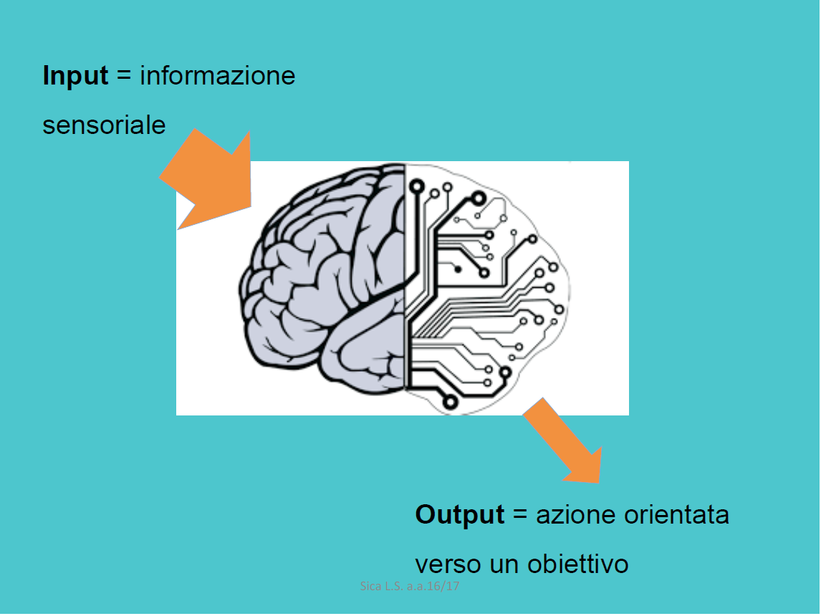
Metafora del computer
Cognitivismo
La mente umana è paragonata ad un processore di informazioni

Slide 20
La conoscenza
Cognitivismo

Slide 21
La conoscenza
Cognitivismo
Conoscenza dichiarativa = sapere (ad es. conosco l’argomento di storia, conosco le moltiplicazioni)
Conoscenza procedurale = saper fare (come usare un oggetto: ad es. conosco il modo di fare moltiplicazioni a mente a due cifre; ma anche, saper guidare la macchina, ecc.)
Conoscenza autoregolativa (a volte chiamata metacognizione) = sapere di sapere (ad es. sono consapevole che i calcoli a mente possono essere eseguiti utilizzando diverse strategie ma so anche che quella che riesco meglio a padroneggiare è basata sullo scomporre decine e unità)

Slide 22
Conoscenze metacognitive
Cognitivismo
Il processo metacognitivo tende a fare diventare consapevole ciò che è spesso inconsapevole
Ha a che fare con la conoscenza di sé
Con la capacità di utilizzare strategie efficaci
In ambito scolastico è qualcosa di molto vicino al «metodo di studio». Più lo studente possiede abilità metacognitive più è in grado di ottimizzare l’apprendimento.
Studiare da solo o in compagnia? Con la musica o nel silenzio? Leggere a voce alta o no? Ripetere o no? Sottolineare? Fare schemi? Prendere appunti?
Non esiste la tecnica che funzioni per tutti. L’abilità sta nel riconoscere la tecnica che funziona per la singola persona.

Slide 23
Applicazioni educative del cognitivismo
Cognitivismo
Programmi di intervento metacognitivo
Atteggiamento strategico (scegliere la strategia migliore)
Potenziare le abilità carenti attraverso la scomposizione di compiti complessi in unità semplici
Trovare via alternative per la soluzione dei compiti
Favorire il dialogo tra alunni allo scopo di identificare le diverse strategie per conoscere un argomento e/o risolvere un problema

Slide 24
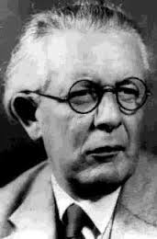
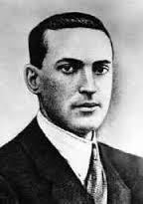
Piaget e Vigotskij
Piaget
Anno di nascita: 1896
1980
1934

Slide 25
Domanda chiave per l’apprendimento
Piaget
?
Sviluppo
apprendimento
?
L’intervento educativo deve attendere il raggiungimento dei processi di sviluppo
O l’intervento educativo può anticipare i processi di sviluppo perché esso li promuove e sostiene?

Slide 26
I concetti chiave di Piaget
Piaget

Slide 27

Universalismo
Piaget
Tutti i bambini seguono lo stesso percorso di sviluppo cognitivo

Slide 28
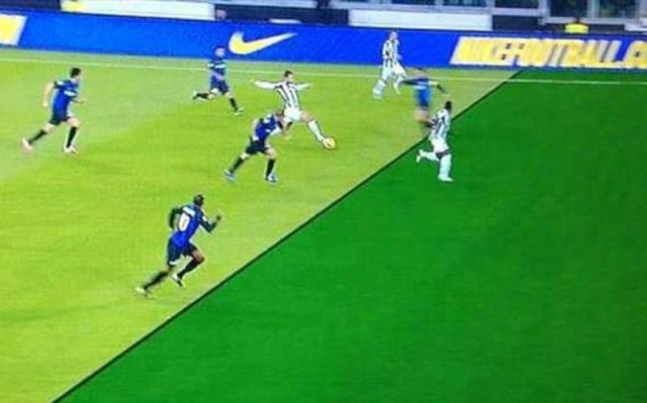
Schemi mentali
Piaget
È una struttura di pensiero o azione attraverso cui interpretiamo la realtà o «insieme di comportamenti, azioni, informazioni e interpretazioni capaci di guidare comportamenti intelligenti»
Quale schema mentale è necessario per capire questa immagine?

Slide 29
Utilizzo dello schema: assimilazione
Piaget
Il bambino utilizza lo schema già posseduto per relazionarsi alla realtà. Ad es. bambino possiede lo schema «mettere in colonna» per fare dei calcoli e lo utilizzerà ogni qual volta deve fare un calcolo.
Oppure:
Il bambino di 1 anno mette in bocca tutti gli oggetti perché questo è lo schema prevalente per conoscere la realtà

Slide 30
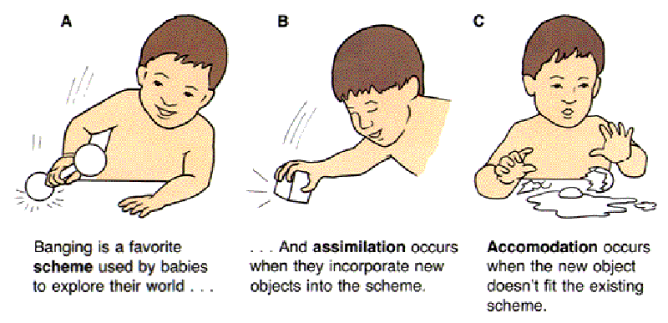
Modifica degli schemi: accomodamento
Piaget
Quando gli schemi posseduti non si adattano più alla realtà nasce l’esigenza di modificare gli schemi attraverso il processo dell’accomodamento

Slide 31
Adattamento e equilibrio
Piaget
Adattamento= Processo continuo di assimilazione e accomodamento alla ricerca dell’equilibrio che da Piaget è considerato il fine di ogni sviluppo

Slide 32
Lo sviluppo per stadi
Piaget
Senso-motorio (0-2)
Pre-operatorio (2-7)
Operatorio Concreto (7-11)
Operatorio Formale > 11
Ogni stadio ha i propri schemi mentali e organizzazione. Quindi i bambini prima di entrare in uno stadio successivo non sono in grado di risolvere alcuni compiti

Slide 33
Influenze sulla educazione
Piaget
L’insegnante deve comprendere a quale stadio di sviluppo si trovi il bambino. Se il bambino non possiede un certo schema mentale non apprenderà. Non è possibile fare «salti». Non si può accelerare lo sviluppo
L’idea dei cicli scolastici è in gran parte fondata sulle teorie di Piaget
L’insegnante più che valutare i contenuti della performance di un allievo deve contribuire alla crescita delle strutture e degli schemi di pensiero sottostanti.

Slide 34
Influenze sulla educazione
Piaget
La conoscenza non va trasmessa ma costruita attivamente dal soggetto che apprende
Prevalentemente attraverso l’azione e la manipolazione di oggetti (l’adulto deve riconoscere il livello di sviluppo cognitivo del bambino)
Non è possibile «fare salti» ma occorre creare ambienti stimolanti in grado di creare un «conflitto».
Il conflitto è necessario per l’avanzamento della conoscenza. Conflitto tra i propri schemi mentali e la realtà. Il confronto con i pari è per Piaget più importante del confronto con gli adulti.

Slide 35
Vigotskij
Vigotskij
Materialismo storico
Primato del contesto storico-sociale
Differenza tra funzioni psichiche superiori e funzioni psichiche inferiori
Ruolo dell’azione e degli strumenti (artefatti)
Dall’interpsichico all’intrapsichico
Studio delle attività quotidiane – concrete
ZONA DI SVILUPPO PROSSIMALE

Slide 36
Teoria Socio-culturale
Vigotskij
Teoria che enfatizza il ruolo nello sviluppo del dialogo cooperativo tra bambini e membri della società che possiedono più nozioni.
I bambini imparano la cultura della loro comunità (il modo di pensare e di comportarsi) attraverso tali interazioni.
Vygotsky riteneva che le attività umane avessero luogo in determinati scenari culturali e che non potessero essere comprese al di fuori di tali contesti.
↓
1. Livello sociale
2. Livello individuale

Slide 37
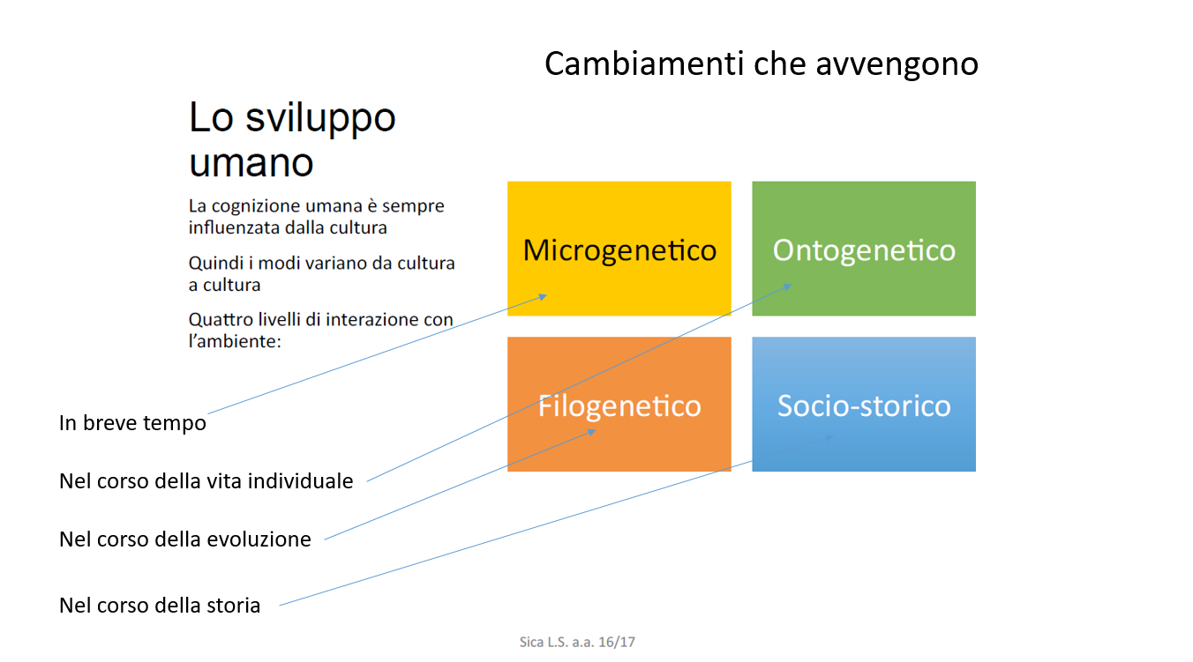
Vigotskij

Slide 38
Concetto chiave = Zona di Sviluppo Prossimale
Vigotskij
Si riferisce allo spazio potenziale di apprendimento del bambino. Ciò che ciascuno di noi è pronto ad apprendere ma può raggiungere quell’area di nuovi apprendimenti solo con l’aiuto di qualcuno più esperto (adulti ma anche pari)

Slide 39
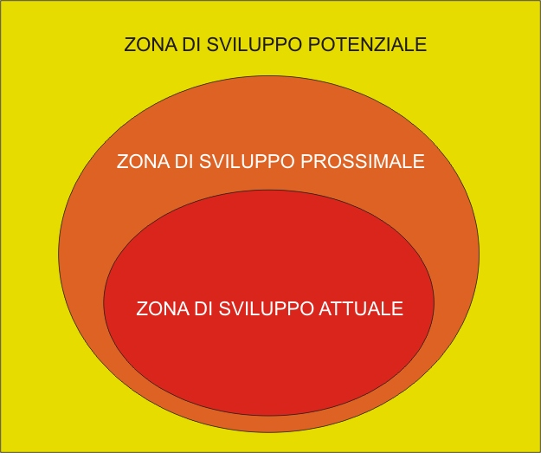
Zona di sviluppo prossimale
Vigotskij
Componente soggettiva: imitazione (fa quello che fa l’adulto
Componente sociale: relazione con l’adulto (fiducia)

Slide 40
Implicazioni per l’insegnamento
Vigotskij
L’adulto (insegnante) spinge l’alunno ad ad operare al di là della propria competenza attuale
Il raggiungimento della zona di sviluppo prossimale avviene attraverso una funzione svolta dal docente detta «scaffolding»

Slide 41
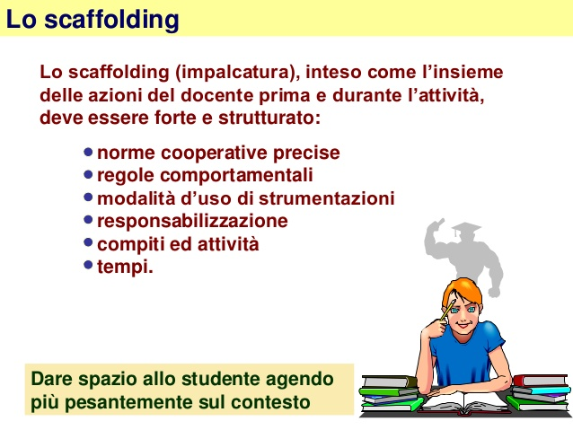
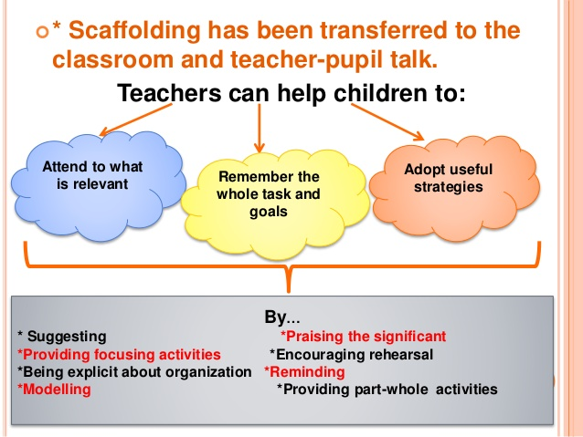
Scaffolding
Vigotskij

Slide 42
Fasi scaffolding
Vigotskij
Imitazione (fare come l’adulto)
Appropriazione (fare sotto supervisione adulto)
Dissolvenza (scomparsa adulto)
Insegnante come MEDIATORE tra studente e mondo

Slide 43
Apprendistato cognitivo e conoscenza situata
Vigotskij
L’apprendimento è intrinsecamente sociale e inserito in uno specifico scenario culturale (Vygotsky).
Apprendimento situato: Concezione secondo cui le capacità sono connesse alla situazione in cui sono apprese, e che sono pertanto difficili da applicare a nuovi scenari.
I costruttivisti concordano sugli scopi dell’apprendimento
↓
lo sviluppo di capacità di individuazione e soluzione di problemi mal strutturati, di pensiero critico, di capacità di ricerca, autodeterminazione e apertura a diverse prospettive

Slide 44
Vigotskij
Apprendimento per indagine: Approccio secondo cui l’insegnante presenta una situazione problematica e gli studenti risolvono il problema raccogliendo i dati e testando le proprie conclusioni.
Apprendimento per problemi: Gli studenti si confrontano con un problema che dà l’avvio alle loro indagini e, allo stesso modo, durante il processo, collaborano per trovare soluzioni e apprendere informazioni valide e nuove abilità.
Apprendistato cognitivo: Una relazione in cui un apprendista meno esperto acquisisce conoscenza e abilità sotto la guida di un esperto.

